Slide 1
Generisanje muzičkih melodija upotrebom genetičkog algoritma
HOME
TABLE OF CONTENTS
PLAYLIST
01
Opis problema i pregled stanja u oblasti
02
Implementacija
03
Alternativno rješenje
04
Postignuti rezultati
Vještačka inteligencija
THANKS!
Music generator
Genetic algorithm
0:00

Slide 2
Table of contents
Opis problema i pregled stanja u oblasti
Implementacija
01
02
03
Alternativno rješenje
04
Postignuti rezultati
HOME
TABLE OF CONTENTS
PLAYLIST
01
Opis problema i pregled stanja u oblasti
02
Implementacija
03
Alternativno rješenje
04
Postignuti rezultati
THANKS!
Music generator
Genetic algorithm

Slide 3
01
Opis problema i pregled stanja u oblasti
HOME
TABLE OF CONTENTS
PLAYLIST
Opis problema i pregled stanja u oblasti
01
02
Implementacija
03
Alternativno rješenje
04
Postignuti rezultati
THANKS!
Music generator
Genetic algorithm

Slide 4
Cilj i ključno pitanje
HOME
TABLE OF CONTENTS
PLAYLIST
01
Opis problema i pregled stanja u oblasti
Kreirati AI sistem koji generiše nove, originalne melodije koje zvuče kao da pripadaju određenom muzičkom stilu.
02
Implementacija
03
Alternativno rješenje
04
Postignuti rezultati
Kako kvantifikovati ‘muzički stil’?
THANKS!
Music generator
Genetic algorithm

Slide 5
Osnovni pojmovi
Genetički algoritam
MIDI
Stilsko modeliranje
Fitness funkcija
HOME
TABLE OF CONTENTS
PLAYLIST
01
Opis problema i pregled stanja u oblasti
02
Implementacija
03
Alternativno rješenje
04
Postignuti rezultati
THANKS!
Music generator
Genetic algorithm

Slide 6
HOME
TABLE OF CONTENTS
PLAYLIST
Personalizovana
muzika
Automatizovano generisanje muzike
01
Opis problema i pregled stanja u oblasti
02
Implementacija
Primjena
03
Alternativno rješenje
Istraživanje muzičke teorije
Alat za muzičare
04
Postignuti rezultati
THANKS!
Music generator
Genetic algorithm

Slide 7
HOME
TABLE OF CONTENTS
 | Duboko Učenje (Deep Learning) | Genetički Algoritmi
Kako radi? | Učenje složenih, dugoročnih zavisnosti iz ogromnih setova podataka. | Evolucija populacije rješenja prema eksplicitno definisanom cilju.
Primjer | Google Magenta, MusicVAE, Transformers | GenJam, Naš projekat
Prednosti | Izuzetna moć u modeliranju kompleksnosti i harmonije. | Transparentnost (jasna fitness funkcija). Kontrola nad procesom evolucije. Računarski efikasan za specifičan problem.
Mane | "Crna kutija" - teško je interpretirati odluke modela. Zahtijeva ogromne resurse (podaci, vrijeme, GPU). | Može biti manje uspješan u modeliranju veoma složenih, dugoročnih struktura (npr. polifonija).
Duboko Učenje (Deep Learning)
PLAYLIST
01
Opis problema i pregled stanja u oblasti
02
Implementacija
03
Alternativno rješenje
04
Postignuti rezultati
THANKS!
Music generator
Genetic algorithm

Slide 8
02
Implementacija
HOME
TABLE OF CONTENTS
PLAYLIST
Opis problema i pregled stanja u oblasti
01
02
Implementacija
03
Alternativno rješenje
04
Postignuti rezultati
THANKS!
Music generator
Genetic algorithm

Slide 9
MIDI
music21
Karakteristike
HOME
TABLE OF CONTENTS
PLAYLIST
01
Opis problema i pregled stanja u oblasti
02
Implementacija
03
Alternativno rješenje
04
Postignuti rezultati
THANKS!
Music generator
Genetic algorithm

Slide 10
Stilski Model
Tonalitet
Kontura
Tranzicije nota
Ritam
Inter-Onset interval
HOME
TABLE OF CONTENTS
PLAYLIST
01
Opis problema i pregled stanja u oblasti
Implementacija
Distribucija klasa visine tona
Distribucija melodijskih intervala
02
Distribucija bigrama
03
Alternativno rješenje
04
Postignuti rezultati
Distribucija trajanja nota
Vremenski razmak između početaka uzastopnih nota
THANKS!
Music generator
Genetic algorithm

Slide 11
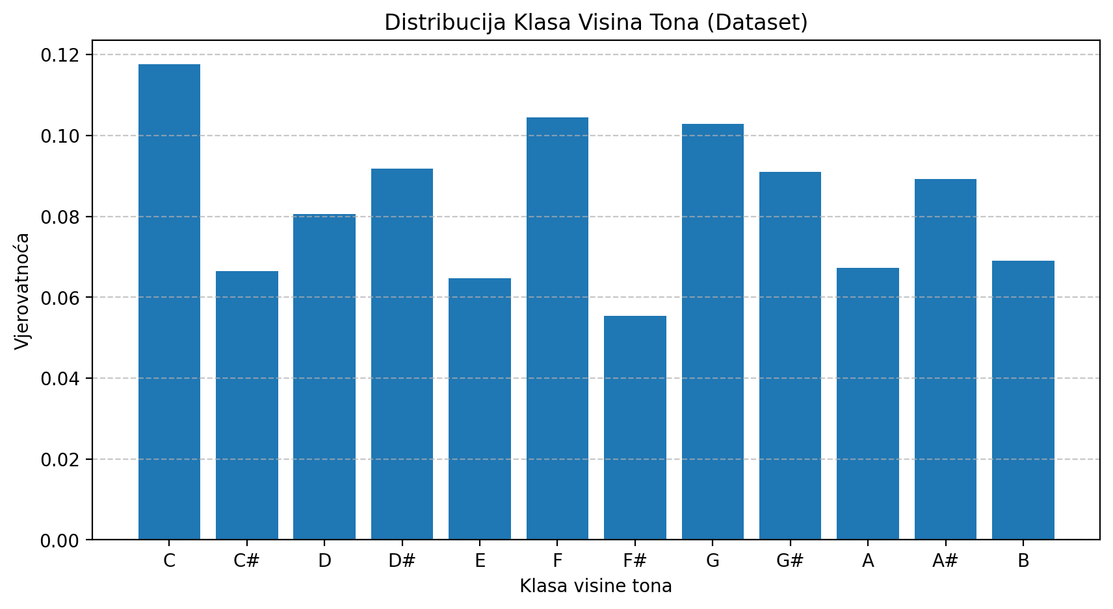
Tonalitet
HOME
TABLE OF CONTENTS
PLAYLIST
01
Opis problema i pregled stanja u oblasti
02
Implementacija
03
Alternativno rješenje
04
Postignuti rezultati
THANKS!
Music generator
Genetic algorithm

Slide 12
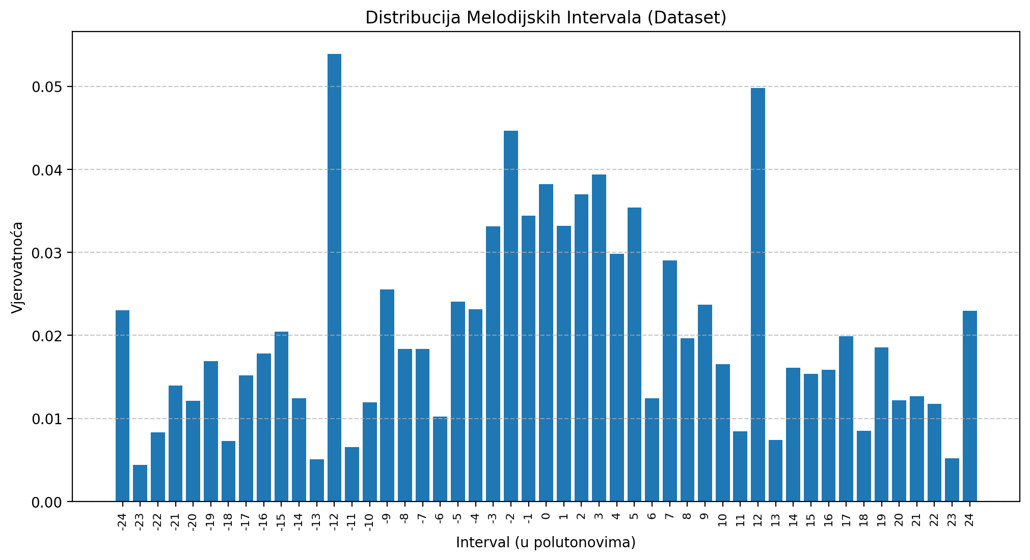
Kontura
HOME
TABLE OF CONTENTS
PLAYLIST
01
Opis problema i pregled stanja u oblasti
02
Implementacija
03
Alternativno rješenje
04
Postignuti rezultati
THANKS!
Music generator
Genetic algorithm

Slide 13
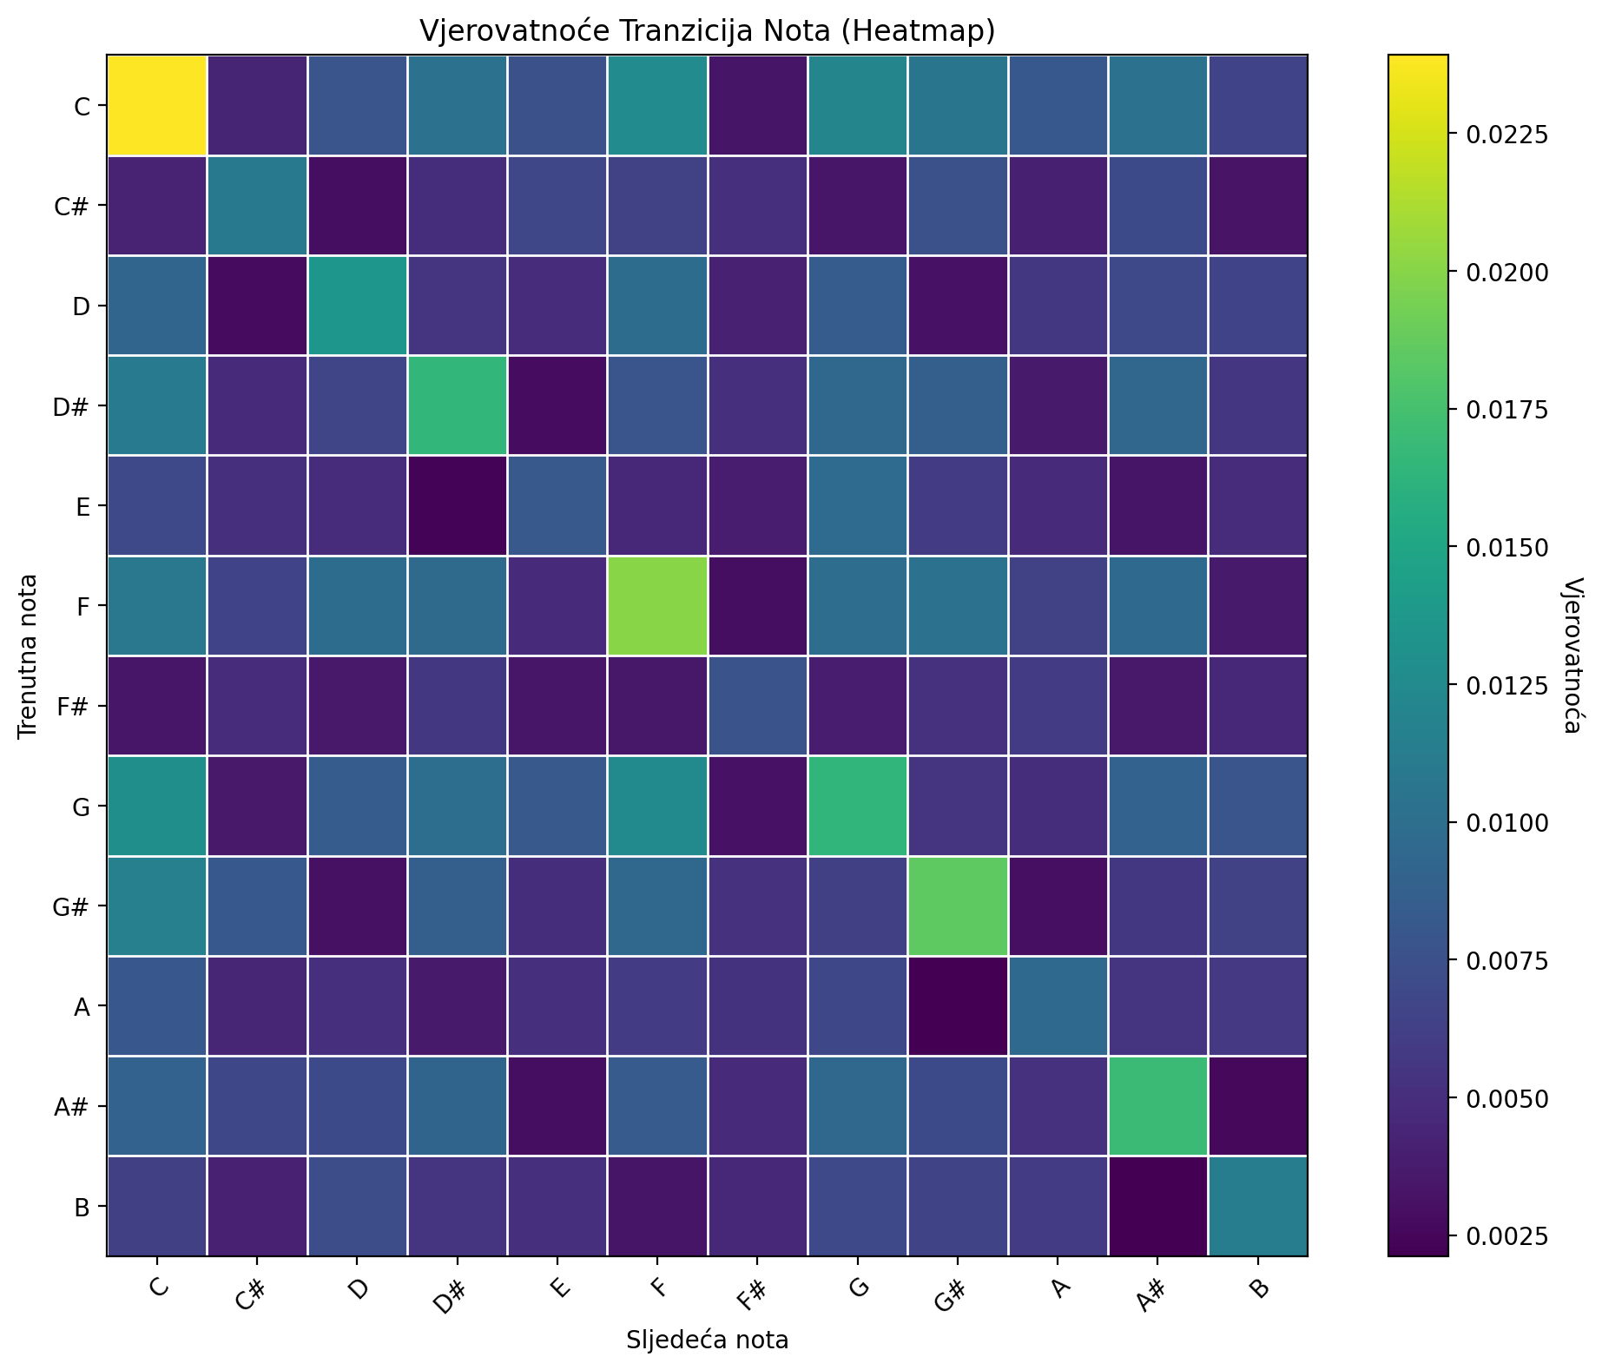
Tranzicije nota
HOME
TABLE OF CONTENTS
PLAYLIST
01
Opis problema i pregled stanja u oblasti
02
Implementacija
03
Alternativno rješenje
04
Postignuti rezultati
THANKS!
Music generator
Genetic algorithm

Slide 14
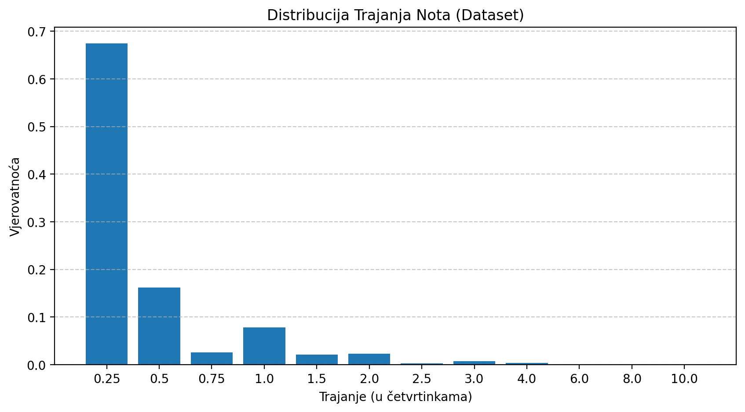
Ritam
HOME
TABLE OF CONTENTS
PLAYLIST
01
Opis problema i pregled stanja u oblasti
02
Implementacija
03
Alternativno rješenje
04
Postignuti rezultati
THANKS!
Music generator
Genetic algorithm

Slide 15
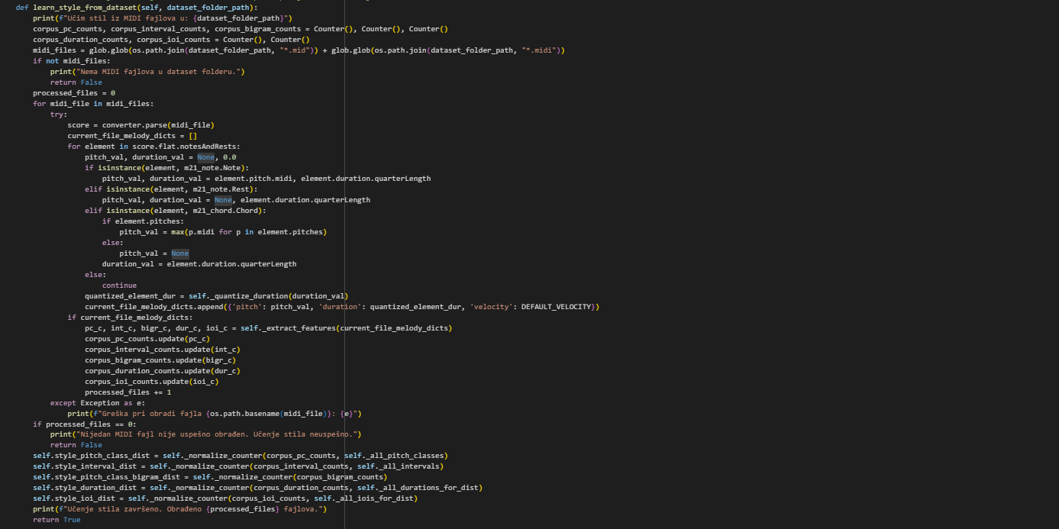
HOME
TABLE OF CONTENTS
PLAYLIST
01
Opis problema i pregled stanja u oblasti
02
Implementacija
03
Alternativno rješenje
04
Postignuti rezultati
THANKS!
Music generator
Genetic algorithm

Slide 16
Selekcija
Ukrštanje
Evolucija melodije
Populacija
Mutacija
HOME
TABLE OF CONTENTS
PLAYLIST
01
Opis problema i pregled stanja u oblasti
02
Implementacija
03
Alternativno rješenje
04
Postignuti rezultati
THANKS!
Music generator
Genetic algorithm

Slide 17
Fitness funkcija
Tranzicije nota
Tonalitet
Kontura
Ritam
Inter-Onset interval
* Bhattacharyya koeficijent za mjerenje sličnosti
HOME
TABLE OF CONTENTS
PLAYLIST
Opis problema i pregled stanja u oblasti
01
02
Implementacija
03
Alternativno rješenje
04
Postignuti rezultati
THANKS!
Music generator
Genetic algorithm

Slide 18
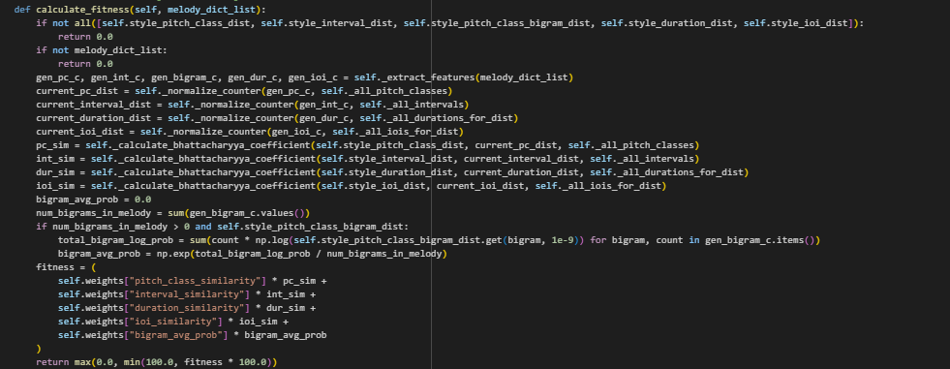
Fitness funkcija
HOME
TABLE OF CONTENTS
PLAYLIST
01
Opis problema i pregled stanja u oblasti
02
Implementacija
03
Alternativno rješenje
04
Postignuti rezultati
THANKS!
Music generator
Genetic algorithm

Slide 19
Stvaranje nove generacije
Selekcija
Mutacija
Ukrštanje
HOME
TABLE OF CONTENTS
PLAYLIST
01
Opis problema i pregled stanja u oblasti
Implementacija
02
Bolje ocijenjene melodije se biraju češće.
Mala, nasumična promjena jedne note kako bi se osigurala genetsku raznolikost.
03
Alternativno rješenje
Postignuti rezultati
Dva roditelja razmjenjuju dijelove svojih melodija, stvarajući potomstvo.
04
THANKS!
Music generator
Genetic algorithm

Slide 20
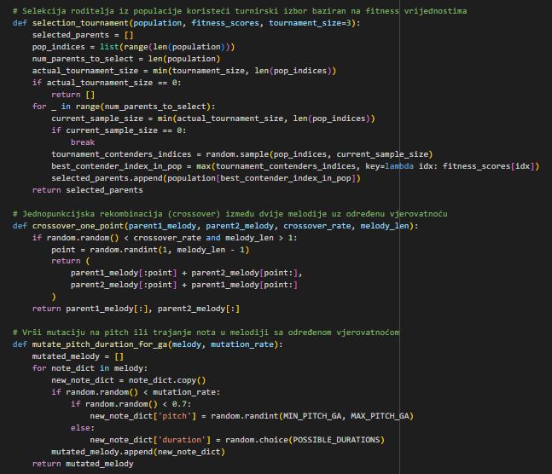
HOME
TABLE OF CONTENTS
PLAYLIST
01
Opis problema i pregled stanja u oblasti
02
Implementacija
03
Alternativno rješenje
04
Postignuti rezultati
THANKS!
Music generator
Genetic algorithm

Slide 21
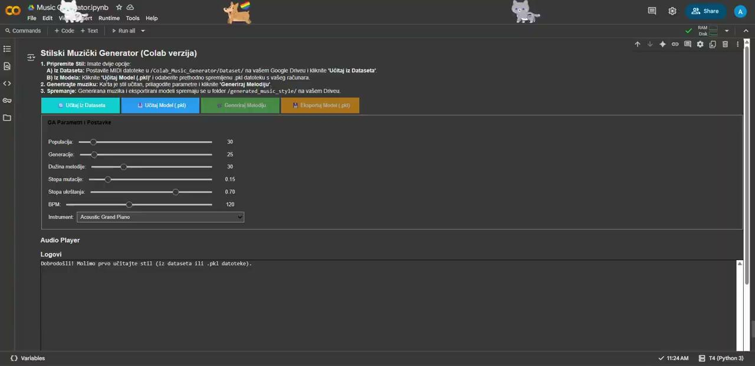
HOME
TABLE OF CONTENTS
PLAYLIST
01
Opis problema i pregled stanja u oblasti
02
Implementacija
03
Alternativno rješenje
04
Postignuti rezultati
THANKS!
Music generator
Genetic algorithm

Slide 22
03
Alternativno rješenje
HOME
TABLE OF CONTENTS
PLAYLIST
Opis problema i pregled stanja u oblasti
01
02
Implementacija
03
Alternativno rješenje
04
Postignuti rezultati
THANKS!
Music generator
Genetic algorithm

Slide 23
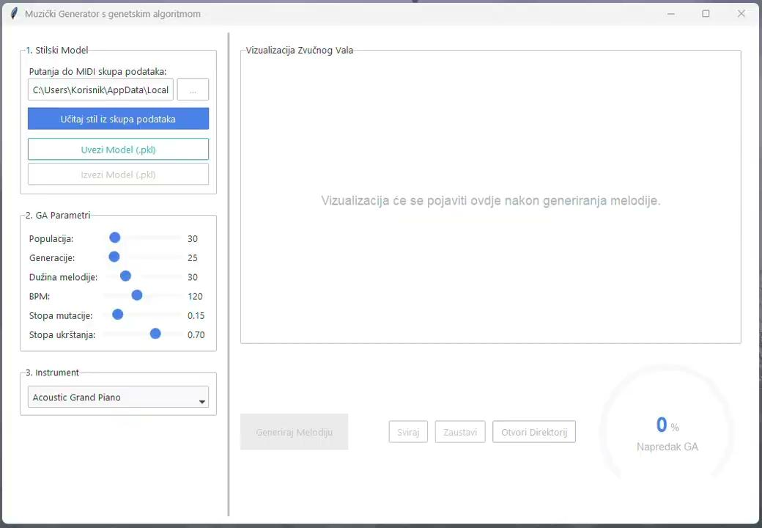
HOME
TABLE OF CONTENTS
PLAYLIST
01
Opis problema i pregled stanja u oblasti
02
Implementacija
03
Alternativno rješenje
04
Postignuti rezultati
THANKS!
Music generator
Genetic algorithm

Slide 24
04
Postignuti rezultati
HOME
TABLE OF CONTENTS
PLAYLIST
Opis problema i pregled stanja u oblasti
01
02
Implementacija
03
Alternativno rješenje
04
Postignuti rezultati
THANKS!
Music generator
Genetic algorithm

Slide 25
Postignuća
Uspješna imitacija stila
Fleksibilan sistem
Desktop aplikacija
Transparentan pristup
HOME
TABLE OF CONTENTS
PLAYLIST
01
Opis problema i pregled stanja u oblasti
Implementacija
02
03
Alternativno rješenje
04
Postignuti rezultati
THANKS!
Music generator
Genetic algorithm

Slide 26
Moguća poboljšanja
Generisanje harmonije (polifonija)
Naprednija Fitness Funkcija
Strukturno generisanje
HOME
TABLE OF CONTENTS
PLAYLIST
01
Opis problema i pregled stanja u oblasti
Trenutno generišemo samo jednu melodijsku liniju
Uključivanje analize harmoničke napetosti
02
Implementacija
03
Alternativno rješenje
Kreiranje dužih kompozicija sa formom (npr. A-B-A)
04
Postignuti rezultati
THANKS!
Music generator
Genetic algorithm

Slide 27
Hvala na pažnji!
HOME
TABLE OF CONTENTS
PLAYLIST
01
Opis problema i pregled stanja u oblasti
02
Implementacija
03
Alternativno rješenje
04
Postignuti rezultati
THANKS!
Music generator
Genetic algorithm

